Slide 1
CÓDIGO CSS
DIWEB
Jesús Muñoz Rabaneda

Slide 2
¿QUÉ ES CSS?
Cascading Style Sheets.
Describe la presentación de documentos
Un documento HTML puede tener varios CSS.

Slide 3
¿CÓMO FUNCIONA?
Selectores
Seleccionar elementos.
Agregar distintas propiedades.
Estructura:
Selector + {propiedades + : + valor;}
#titulo {color:tomato;}

Slide 4
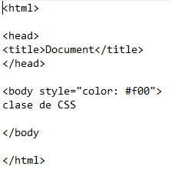
TIPOS DE INGRESAR CÓDIGO CSS
Código dentro de etiquetas:

Slide 5
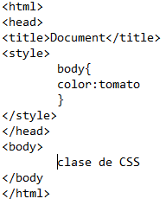
TIPOS DE INGRESAR CÓDIGO CSS
Crear una etiqueta dentro
de HTML:

Slide 6
TIPOS DE INGRESAR CÓDIGO CSS
Importar un archivo CSS a nuestro HTML:
Para ello utilizamos la etiqueta link:
<link rel=”stylesheet” href=“nombre del archivo.css” />

Slide 7
ARCHIVO CSS
Forma : llamando a la etiqueta.
body{
color:tomato
}

Slide 8
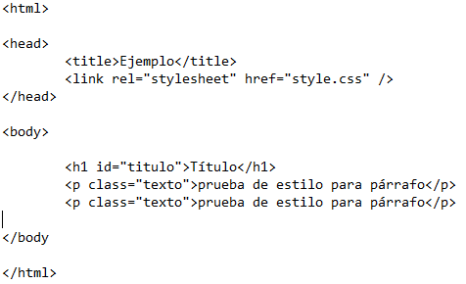
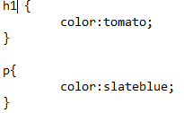
ARCHIVO CSS
Forma dos, utilizando selectores:
doc HTML doc CSS

Slide 9
ARCHIVO CSS
Y si queremos que cada párrafo distinto tenga su formato, ¿Cómo lo hacemos? Vamos a utilizar el selector de clase a las etiquetas.
Para seleccionar una clase, hay que utilizar el punto:
p.texto{
color:slateblue;
}

Slide 10
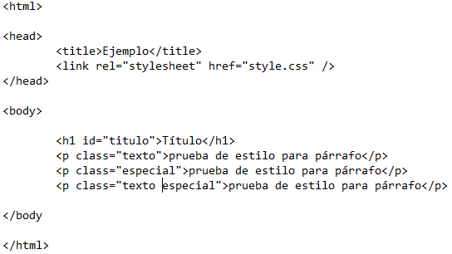
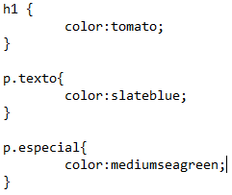
ARCHIVO CSS
Pero, ¿Qué ocurre si dos etiquetas contienen la misma palabra?
Doc HTML Doc CSS

Slide 11
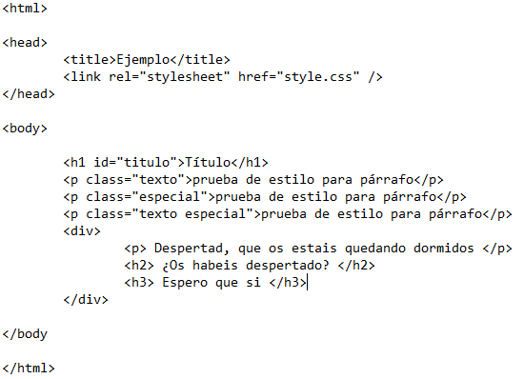
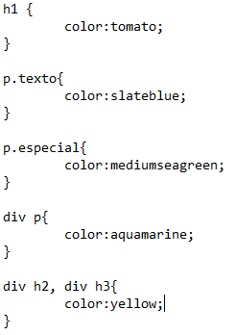
ARCHIVO CSS
Más selectores
Doc HTML Doc CSS

Slide 12
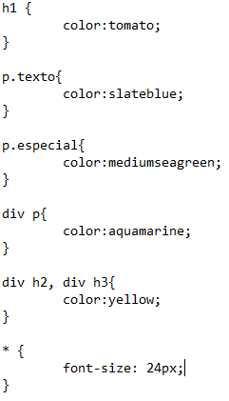

ARCHIVO CSS
¿Y si queremos seleccionar todo? Utilizamos el selector universal *
Doc HTML: Doc CSS:

Slide 13
ARCHIVO CSS
¿Y si queremos seleccionar todo? Utilizamos el selector universal *
Pero este selector tiene un “truco”, colocarme dentro de este selector el color negro y decidme que ocurre.

Slide 14
Comentarios
Para agregar comentarios a mi CSS para dejar mensajes.
Estructura:
/* dejamos el comentario */
Se pueden dejar en cualquier lugar

Slide 15

Bordes
Para poner bordes se utiliza border.
Estructura:
Selector {border: + grosos + color + tipo de línea;}
Ejemplo:
Nota: para ver las opciones del tipo de línea pulsar control + espacio

Slide 16
Bordes
Otro método para introducir bordes:
border-style: solid; ← este nos da el estilo del borde.
border-color: blue; ← este nos da el color del borde.
border-radius: 5px; ← este nos redondea el borde.
Border-width: 5px; ← este nos da el tamaño del borde.

Slide 17
Fondo (Background)
Comandos para el fondo:
background-color: blue; ← este nos da el color.
Comando transparencia: opacity: valor;
Pero cuidado con este porque también aplica transparencia al texto.
background-color: rgba(1,0,1,0.5); ← el último es la transparencia.
Este comando se usa para darle transparencia al fondo, los valores van desde 0 (sin color), hasta 1 (máximo color).

Slide 18
Imagen como Fondo
Comandos para la imagen de fondo:
background-image: url(“nombre o ruta”);
Background-size: propiedad; ← se utiliza para darle formato al tamaño.
auto: ajusta la imagen automáticamente.
cover: ajusta la imagen a la totalidad de la pantalla.
contain: ajusta la imagen a la altura o ancho que le hemos indicado.
Background-size: ancho, alto;

Slide 19
Imagen como Fondo
Repeticiones de la imagen:
Para que no se repita:
background-repeat: no-repeat;
Para que se repita en el eje horizontal y vertical.
background-repeat: repeat-y ← eje vertical.
background-repeat: repeat-x ← eje horizontal.
Para modificar la posición en la que se repite:
Background-position: eje horizontal eje vertical;
Valores eje horizontal: left, center, right.
Valores eje vertical: top, bottom.

Slide 20
Imagen como Fondo
Todo lo podemos simplificar en un solo comando:
Background: color + url + repeat + posición / dimension;

Slide 21
Margen
Margenes:
margin: arriba (top), derecha (right), abajo (bottom), izquierda(left).
Este deja espacio fuera.
padding: top, right, bottom left;
Deja espacio dentro.
Nota: tanto margin como padding se puede poner un solo valor y este toma, los cuatro valores iguales. Si ponemos dos, toma como eje horizontal y vertical. Por último le podemos dar un alto (height: 50px;) y ancho (width: 50px).

Slide 22
Propiedad de overflow
Overflow, se utiliza para adaptar el texto al margen.
overflow: visible; ← este es el valor por defecto. Nos muestra el texto aunque se salga.
overflow: hidden; ← corta todos las sílabas que queden fuera.
overflow: scroll; ← agrega barras laterales para mostrar el texto.

Slide 23
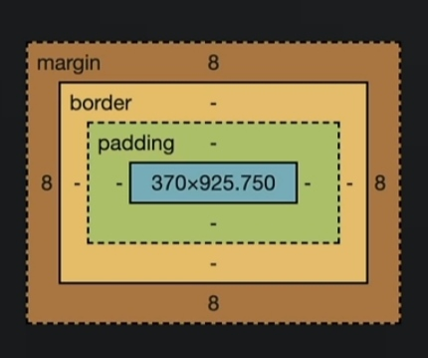
Modelo de Cajas
Tanto la propiedad del height como el width, nos proporciona el tamaño del cuadro azul, es decir la zona donde va el texto, de este modo, para calcular el ancho o altura de nuestro elemento HTML, tenemos que sumar todos los valores incluyendo los del padding, el border y el margin.

Slide 24
Modificacion del texto (fuente)
Para cambiar el tipo de fuente de la letra utilizamos:
Font-family: elegir fuente;
Propiedad interesante (cursor: pointer;), esta propiedad lo que hace es que aparece una mano en el cursor del ratón.

Slide 25
Modificacion del texto (alineación)
Para alinear el texto, lo hacemos con la siguiente propiedad:
text-align: center; ← centra el texto.
text-align: left; ← es el que viene por defecto, alinea a la izquierda.
text-align: right; ← alinea el texto a la derecha.
text-align: justify; ← el texto queda justificado.

Slide 26
Modificacion del texto (subrayado)
Para darle formato al texto utilizamos la siguiente propiedad:
text-decoration: underline; ← subraya el texto.
text-align: line-through; ← tacha el texto.
text-align: overline; ← línea por encima del texto.

Slide 27
Modificacion del texto (sombreado)
Para darle sombra al texto utilizamos la siguiente propiedad:
Estructura:
text-shadow: mov. derecha + mov. abajo + difuminado + color;
Ejemplo:
text-shadow: 3px 5px 5px green;

Slide 28
Formato para los estados de un link
Nunca ha sido visitado:
a:link{color: blueviolet;}
Cuando ha sido visitado:
a:visited{color: gray;}
Cuando pasamos el ratón por encima:
a:hover{color: yellow;}
Cuando estamos pulsando el link:
a:active{color: ;}
El orden en el que aparece es importante, no podemos saltarnos el orden al escribirlo en CSS. No hace falta utilizarlas todas, pero si respetar el orden.
También podemos aplicar a esta propiedad, todas las anteriores vistas, es decir, podemos darle un borde, margen, cambiar la letra, tamaño, ect.

Slide 29
Listas
Podemos utilizar todas las propiedades anteriores.
Modificar el estilo de los iconos de la lista:
list-style-type: estilo;
Nota: hay muchos estilos, ejemplos: none, circle, disc, georgian, etc.
Para cambiar la sangría, utilizamos el padding:
padding-left: indicar los pixeles;
Para modificar el alineado del texto:
list-style-position: inside; ← Esta propiedad queda fea.

Slide 30
Tablas
Escribir el selector de tabla y le doy ancho 100% para ver mejor las propiedades:
table{width: 100%;}
Para darle un borde a todas las celdas:
th td {border: solid 1px blue;}
Para eliminar el espacio (dentro del selector de tabla):
border-collapse: collapse;
Para darle más espacio a las celdas (en th y td), usamos el padding:
padding: 5px

Slide 31
Tablas
Seleccionar solo las cabeceras y darle un color solamente a ellas.
th {background-color: yellow; color: White;}
Podemos añadir cualquier propiedad anterior, como alinear, etc.
text-align: center;
Cambiar el color cuando paso el ratón por encima:
tr:hover {background-color: gray;}

Slide 32
Tablas
Seleccionar elementos pares e impares.
tr:nth-child(odd or even) {background-color: green}
Observar como no selecciona ahora las casillas impares, es por el orden de los selectores, cambiar el orden y observar como si se cumple ahora.

Slide 33
Propiedad max-width
Max-width nos proporciona un ancho como máximo la cantidad que le digamos, si minimizamos la página este ancho se va a modificar.
max-width: 600px;

Slide 34
Cambios de posición
La propiedad es position
position: static; ← valor por defecto
position: relative; ← es relativa, le podemos asignar cuanto se mueve.
position: fixed; ← indica la posición respecto a lo que vemos en el explorador.
position: absolute; ← Se relaciona con el elemento padre más cercano.

Slide 35
Centrar un elemento
Ponemos el selector. Siempre hay que indicarle un ancho menor al 100% y le ponemos un blackground para ver como lo centra, lo centramos usando margin.
width: 200px;
margin: 0 auto; ← Para centrarlo horizontalmente.
Para centrar el texto que se encuentra dentro:
text-align: center;
Para centrarlo verticalmente, utilizamos padding:
Padding: 50px 0;

Slide 36
¡¡¡Muchas Gracias por su atención!!!
DIWEB
Jesús Muñoz Rabaneda

